Slide 1
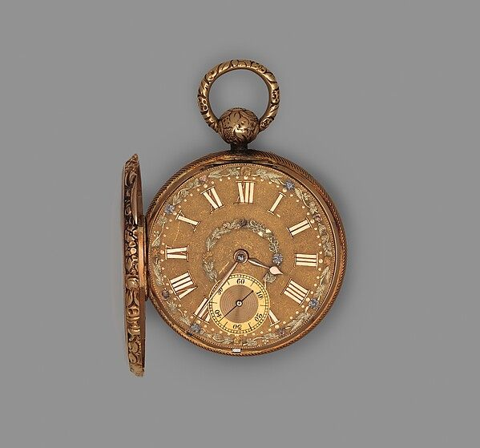
PORTUGUÊS, 3.º ANO, MÓDULO 8, LIÇÃO M8-F09, UNIDADE 2
EPI
9
Três imagens ao acaso
Tiras três imagens à sorte e tens de escrever um conto em que as três façam falta. Nenhuma pode ficar a enfeitar.
Relógio de bolso (Robert Roskell, 1820-1821, The Met). Domínio público (The Met, Open Access)
lê, faz, leva
Lição M8-F09, Três imagens ao acaso
1

Slide 2
ABRIR, CINCO MINUTOS
EPI
Uma chave, um cão e uma escada: que história precisa das três?
Lição M8-F09, Três imagens ao acaso
2

Slide 3
LER
EPI
A encomenda
Tira três imagens ao acaso, de um conjunto preparado pelo docente. Escreve um conto de 400–600 palavras em que as três imagens sejam necessárias à história.
Características do conto: unidade de ação, brevidade, concentração de tempo e espaço, poucas personagens.
Lição M8-F09, Três imagens ao acaso
3

Slide 4
O ESSENCIAL
EPI
Três coisas a fixar
1
Tarefa de avaliação, 25 %: tiras três imagens ao acaso, de um conjunto preparado pelo docente, e escreves um conto de 400 a 600 palavras.
2
As três imagens têm de ser necessárias à história; o conto tem unidade de ação, brevidade, concentração de tempo e espaço e poucas personagens.
3
Aprendes a planificar um conto momento a momento, a escrever uma primeira versão e a melhorá-la depois de a leres em voz alta a um colega.
Lição M8-F09, Três imagens ao acaso
4

Slide 5
VER, E COMPLETAR NO CADERNO
EPI
Completa no caderno
IMAGEM | O QUE VEJO (DESCRIÇÃO) | O QUE PODE SIGNIFICAR NA HISTÓRIA
1
2
3
Lição M8-F09, Três imagens ao acaso
5

Slide 6

AGORA NO TELEMÓVEL, QUINZE MINUTOS
EPI
Abre a lição no telemóvel
1
Lê e responde aos cartões, um de cada vez
2
No fim, o cartão extra: «O conto em sete perguntas»
3
O percurso marca a lição como feita
pedrohfernandes-klk.github.io/​pt/​m8/​licao-m8-f09/​
Lição M8-F09, Três imagens ao acaso
6

Slide 7
PAUSA: CARTÕES NO TELEMÓVEL
EPI
Três minutos, com placar
1
Na lição, toca em «Sala» e escreve o código do ecrã e uma alcunha
2
Faz os cartões que o ecrã indica
3
Quando acabares, olha para o placar
pedrohfernandes-klk.github.io/​pt/​m8/​licao-m8-f09/​
Lição M8-F09, Três imagens ao acaso
7

Slide 8
SÍNTESE
EPI
Para fixar
1
A prova de que as três imagens fazem falta: se tirares uma e a história continuar a funcionar, essa imagem está só a enfeitar.
2
Planificaste momento a momento, da situação inicial ao desfecho aberto ou fechado, como no modelo da chave, do cão e da escada do sótão.
3
O processo conta: três contos possíveis, um plano, uma primeira versão riscada por cima e a leitura em voz alta a um colega, com duas mudanças.
Lição M8-F09, Três imagens ao acaso
8

Slide 9

ATÉ À PRÓXIMA AULA
EPI
No telemóvel ou no PC da escola
1
Termina o baralho da lição M8-F09 e o cartão extra
2
Espreita a lição seguinte, «Sugerir em vez de explicar»
3
Antes de sair: foto do caderno para o portefólio
pedrohfernandes-klk.github.io/​pt/​m8/​
Lição M8-F09, Três imagens ao acaso
9

